Slide 1
«БЕЗОПАСНОСТЬ ЖИЗНЕДЕЯТЕЛЬНОСТИ ЧЕЛОВЕКА (БЖЧ)
Кирвель Павел Иванович,
Кандидат географических наук,
доцент кафедры инженерной психологии
и эргономики БГУИР
(ауд. 610, 2 корпуса)
E-mail: pavelkirviel@yandex.by
Разработчик: преп. каф. ИПиЭ Кирвель П.И.

Slide 2
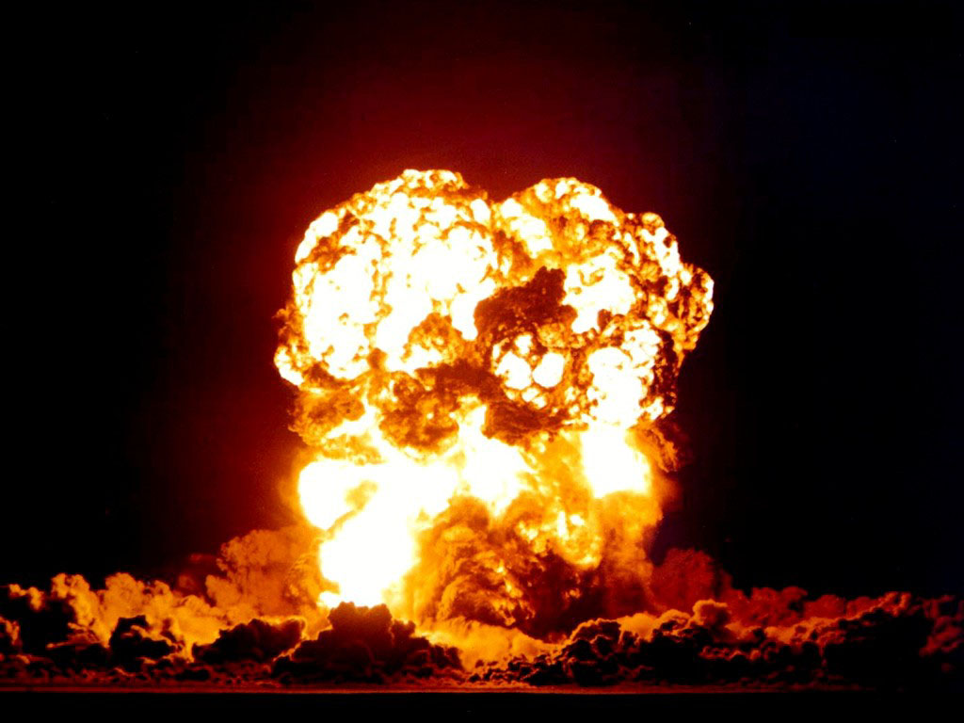
«Защита населения и хозяйственных объектов в чрезвычайных ситуациях. Радиационная безопасность»
Разработчик: преп. каф. экологии Кирвель П.И.

Slide 3
Воздействие ионизирующих излучений на организм человека
Разработчик: преп. каф. ИПиЭ Кирвель П.И.

Slide 4
План занятия:
Виды и характеристика ионизирующих излучений.
Взаимодействие ионизирующих излучений с веществом и биологическими объектами..
Действия ионизирующих излучений на организм человека.
Способы обнаружения и измерения радиактивного излучения. Дозиметры
Действия больших и малых доз радиации на человека.
Разработчик: преп. каф. ИПиЭ Кирвель П.И.

Slide 5
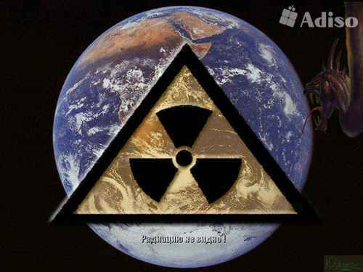
Ионизирующее излучение – это излучение, которое создается при радиоактивном распаде ядерных превращений торможения заряженных частиц в веществе и образует при взаимодействии со средой ионы разных знаков. Сходство между разными излучениями состоит в том, что все они обладают высокой энергией и осуществляют свое действие через эффекты ионизации и последующее развитие химических реакций в биологических структурах клетки. Что может привести к ее гибели. Ионизирующее излучение не воспринимается органами чувств человека, мы не чувствуем его воздействия на наше тело.
Важнейшими свойствами ионизирующего излучения является их проникающая способность и ионизирующее действие.
Разработчик: преп. каф. ИПиЭ Кирвель П.И.

Slide 6
Источники ионизирующего излучения
Область применения закрытых источников ионизирующего излучения:
Медицина и биология: ускорители заряженных частиц, рентгеновские и гамма аппараты.
Сельское хозяйство: химические удобрения и гамма установки.
Пищевая промышленность: радиоизотопные приборы (уровнемеры).
Химическая и лёгкая промышленность: толщиномеры и приборы для снятия статического заряда.
Металлургия: ускорители заряженных частиц, рентгеновские аппараты и дефектоскопы.
Строительная индустрия: ускорители и рентгеновские аппараты.
Геология: нейтронные и гамма-источники.
Научные исследования: ускорители заряженных частиц и рентгеновские аппараты.
Ядерная энергетика: нейтронные источники.
Вид облучения | Доза, мкЗв
Ежедневный 3-х часовой просмотр ТВ | 0,01
Флюрография | 100-500
Рентген грудной клетки | 100-1000
Рентген зубов | 100-300
Рентген желудка | 100-250
Notes:
Разобраться с рисунком и формулами

Slide 7
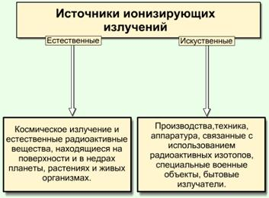
Разработчик: преп. каф. ИПиЭ Кирвель П.И.

Slide 8
Естественные источники излучений
Создают естественный или природный радиационный фон, который представлен космическим излучением и излучением радионуклидов земного происхождения, в окружающей среде и оказывают внешнее и внутреннее воздействие на человека. В Беларуси естественный радиационный фон находится в пределах 10-20 мкР/ч (микрорентген в час).
Существует такое понятие как технологически измененный естественный радиационный фон, который представляет собой излучение от природных источников, притерпевших изменения в результате деятельности человека. К технологически измененному естественному радиационному фону относятся излучения, в результате добычи полезных ископаемых, излучения при сгорании продуктов органического топлива, излучения в помещениях, построенных из материала, содержащих естественные радионуклиды. В почвах содержатся следующие радионуклиды: углерод-14, калий-40, свинец-210, полоний-210, среди наиболее распространенных в РБ можно назвать радон.
Разработчик: преп. каф. ИПиЭ Кирвель П.И.

Slide 9
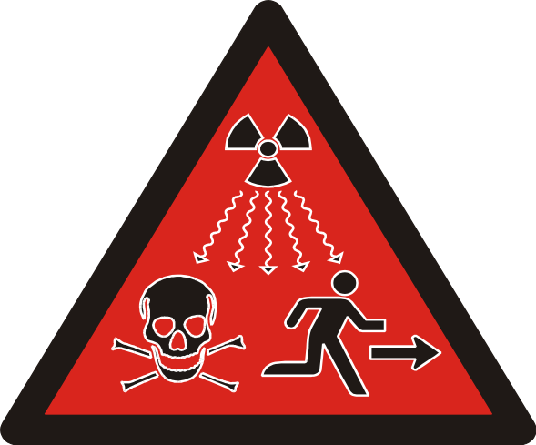
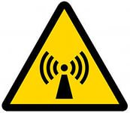
Искусственные источники излучений
Создают радиационный фон в окружающей среде.
ИИИ ионизирующих излучений созданы человеком и обуславливают искусственный радиационный фон, который составляют глобальные выпадения искусственных радионуклидов, связанных с испытанием ядерного оружия: радиоактивные загрязнения локального, регионального и глобального характера за счет отходов ядерной энергетики и радиационных аварий, а также радионуклиды, которые используются в промышленности, с/х, науке, медицине и др. Искусственные источники радиации оказывают внешнее и внутреннее воздействие на человека.
Разработчик: преп. каф. ИПиЭ Кирвель П.И.

Slide 10
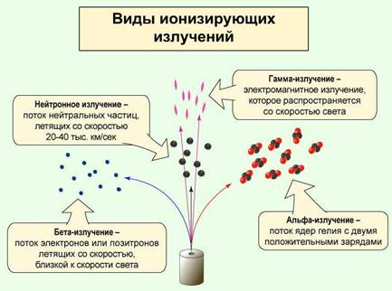
Разработчик: преп. каф. ИПиЭ Кирвель П.И.

Slide 11
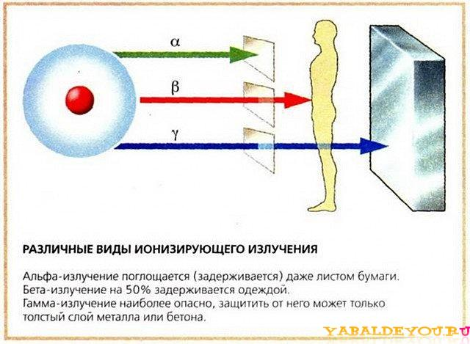
Разработчик: преп. каф. ИПиЭ Кирвель П.И.

Slide 12
α-излучение – это поток тяжелых положительно заряженных частиц, которые вследствии большой массы при взаимодействии с веществом быстро теряют свою энергию. α-излучение обладает большим ионизирующим действием. На 1 см своего пути α-частицы образуют десятки тысяч пар ионов, но проникающая способность их незначительная. В воздухе они распространяются на расстоянии до 10 см, а при облучении человека проникают в глубину поверхностного слоя кожи. В случае внешнего облучения для защиты от неблагоприятного воздействия α-частиц достаточно использовать обычную одежду или лист бумаги. Высокая ионизирующая способность α-частиц делает их очень опасными при попадании внутрь организма с пищей, водой, воздухом. В этом случае α-частицы оказывают высокий разрушительный эффект. Для защиты органов дыхания от α-излучения достаточно использовать ватно-марлевую повязку, противопылевую маску или любую подручную ткань, предварительно смочив водой.
Разработчик: преп. каф. ИПиЭ Кирвель П.И.

Slide 13
β-излучение – это поток электронов или протонов, которые испускаются при радиактивном распаде.
Ионизирующее действие β-излучения значительно ниже, чем у α-излучения, но проникающая способность гораздо выше, в воздухе β-излучение распространяется на 3 м и больше, в воде и биологической ткани до 2 см. Зимняя одежда защищает тело человека от внешнего β-излучения. На открытых поверхностях кожи при попадании β-частиц могут образоваться радиационные ожоги различной степени тяжести, а при попадании β-частиц на хрусталик глаза развивается лучевая катаракта.
Для защиты органов дыхания от β-излучения персоналом используется респиратор или противогаз. Для защиты кожи рук тем же персоналом используются резиновые или прорезиненные перчатки. При поступлении источника β-излучения внутрь организма происходит внутреннее облучение, которое приводит к тяжелому лучевому поражения организма.
Разработчик: преп. каф. ИПиЭ Кирвель П.И.
Разработчик: преп. каф. экологии Кирвель П.И.

Slide 14
Нейтронное облучение – представляет собой нейтральное не несущие электрического заряда частицы. Нейтронное излучение непосредственно взаимодействует с ядрами атомов и вызывает ядерную реакцию. Оно обладает большой проникающей способность, которая в воздухе может составлять 1 000 м. Нейтроны глубоко проникают в организм человека.
Отличительной особенностью нейтронного излучения является их способность превращать атомы стабильных элементов в их радиоактивные изотопы. Это называется наведенной радиоактивностью.
Для защиты от нейтронного облучения используется специализированное убежище или укрытия, построенные из бетона и свинца.
Разработчик: преп. каф. ИПиЭ Кирвель П.И.

Slide 15
Гамма излучение представляет собой коротковолновое электромагнитное излучение, которое испускается при ядерных превращениях. По свой природе гамма излучение аналогично световому, ультрафиолетовому, рентгеновскому, оно обладает большой проникающей способностью. В воздухе распространяется на расстоянии 100м и более. Может проходить через свинцовую пластину, толщиной в несколько см, и полностью проходит через тело человека. Основную опасность гамма излучение представляет как источник внешнего облучения организма. Для защиты от гамма излучения используют специализированное укрытие, убежище, персонал использует экраны из свинца, бетона.
Разработчик: преп. каф. ИПиЭ Кирвель П.И.

Slide 16





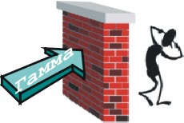
Излучение ядер
Альфа-излучение – поток положительно заряженных ядер гелия, распространяющийся со скоростью 10⁷м/с, имеющий малую проникающую способность (поглощается алюминиевой пластиной толщиной 0,05 мм ). Альфа распад наблюдается только у тяжёлых ядер (A>200; Z>82).
Бета-излученние бывает электронное и позитронное:
Электронное бета-излучение
Позитронное бета-излучение
- электронное антинейтрино
- электронное нейтрино
Гамма-излучение ядер состоит из самопроизвольного испускания гамма-квантов. Этот процесс происходит без изменения A и Z и поэтому гамма-излучение не является самостоятельным типом радиоактивности.
Разработчик: преп. каф. ИПиЭ Кирвель П.И.

Slide 17
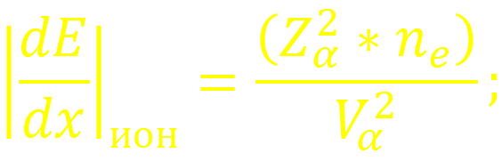
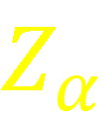
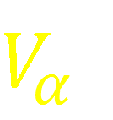
Взаимодействие альфа-излучения с веществом
Проходя через вещество альфа-частицы, могут взаимодействовать как с электронами, так и с ядрами атомов. Упругое рассеивание альфа-частиц на ядрах атомов маловероятно. При неупругом взаимодействии альфа-частицы с электроном скорость альфа-частицы уменьшается, и атом переходит в возбуждённое состояние за счёт перехода электронов на соседнюю орбиту или в случае если он покидает атом. При этом потери энергии на единицу пути определяются:
Где
- заряд альфа-частицы;
- концентрация электронов;
- Скорость альфа-частицы.
Разработчик: преп. каф. ИПиЭ Кирвель П.И.
Notes:
Разобраться с рисунком и формулами

Slide 18
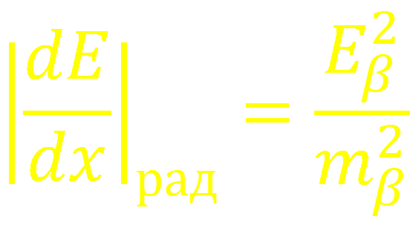
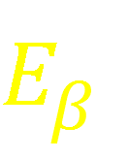
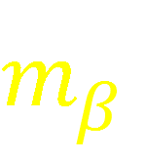
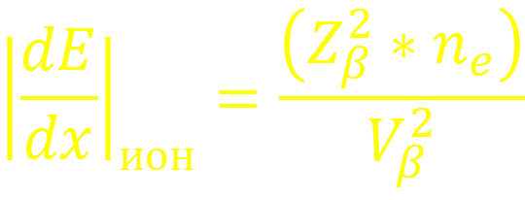



Взаимодействие бетта-излучения с веществом
При энергии бета-частицы 0,5 МэВ происходит её взаимодействие с ядрами, при этом потери энергии на единицу пути определяются радиационными потерями.
При энергии бета-частицы 1 МэВ происходит её взаимодействие с электронами и потери энергии на единицу пути определяются ионизационными потерями.
Где - энергия бета-частицы;
- масса бета-частицы
Где - заряд бета-частицы;
- концентрация электронов;
- скорость бета-частиц.
При прохождении бета-частицы вблизи атомных ядер под действием кулоновской силы, пропорциональной заряду ядра, частица отклоняется от первоначального направления и получает большие ускорения, в результате чего излучаются электромагнитные волны, интенсивность которых пропорциональна квадрату ускорения.
Разработчик: преп. каф. ИПиЭ Кирвель П.И.
Notes:
Разобраться с рисунком и формулами

Slide 19
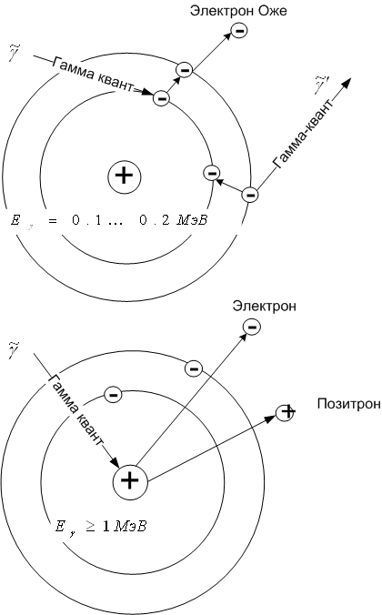
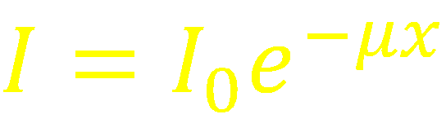
Взаимодействие гамма-излучения с веществом
При прохождении через вещество гамма-излучения проявляются как волновые, так и корпускулярные свойства. При прохождении гамма-излучения через вещество в результате взаимодействия с электронами и атомами интенсивность пучка уменьшается по экспоненциальному закону:
где - коэффициент линейного ослабления;
- толщина вещества.
Разработчик:
преп. каф. ИПиЭ Кирвель П.И.
Notes:
Разобраться с рисунком и формулами

Slide 20
Доза облучения – это часть энергии радиационного излучения, которая расходуется на ионизацию и возбуждение атомов и молекул любого облученного объекта.
Поглощенная доза – это количество энергии, переданной излучением веществу в пересчете на единицу массы. Измеряется в Греях (Гр) и радах (рад).
Экспозиционная доза (1-я доза, которую можно измерить прибором) – используется для характеристики воздействия гамма и рентгеновского излучения на окружающую среду, измеряется в рентгенах (Р) и кулонах на кг; измеряется дозиметром.
Эквивалентная доза – она учитывает особенности повреждающего действия излучений на организм человека. 1 единица измерения – Зиверт (Зв) и бэр.
Эффективная доза – она является мерой риска возникновения отдаленных последствий облучения всего человека или отдельных его органов с учетом радиочувствительности. Измеряется в Зивертах и бэрах.
Разработчик: преп. каф. ИПиЭ Кирвель П.И.

Slide 21

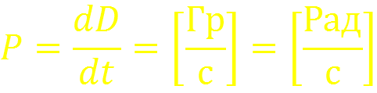

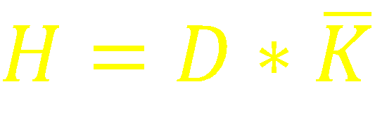
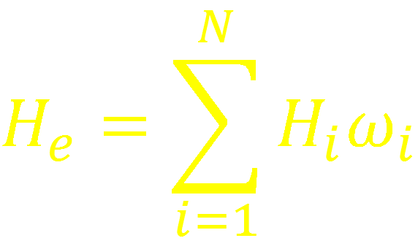


Дозиметрические величины
Поглощённая доза – количество энергии, поглощённой единицей массы. В СИ единица измерения Грей, внесистемная единица Рад: 1Рад = 10⁻²Гр
Мощность поглощенной дозы – количество энергии, поглощённое за единицу времени.
Эквивалентная доза отличается от поглощённой тем, что она учитывается особенности радиационного эффекта в биологической ткани за счёт коэффициента качества .
Вид излучения
Гамма | 1
Бета, электроны | 1
Альфа (E=10мЭв) | 20
Эффективная эквивалентная доза учитывает влияние ионизирующего излучения на отдельные органы человека за счёт взвешивающегося коэффициента
Органы человека
Половые железы | 0,25
Костный мозг | 0,12
Щитовидная железа | 0,03
Костная ткань | 0,03
Экспозиционная доза определяет ионизационную способность фотонного излучения в воздухе и равна отношению суммарного заряда всех ионов одного знака возникающих в воздухе при полном торможении электронов и позитронов к массе воздуха в этом объёме.
Мощность экспозиционной дозы:
Notes:
Разобраться с рисунком и формулами

Slide 22
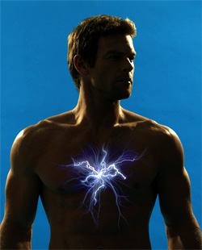
Внутреннее облучение
Внутреннее облучение человека создаётся радионуклидами, попадающими с:
воздухом;
пищей;
водой.
Бк/кг | Калий-40 | Свинец-210 | Уран-238
Вода | 168 | 8000 | 5000
Древесина | 150-750 | 10-40 | 0,05-0,5
Почва | 400 | 6300 | ‑
Источник, мЗв | Внешнее | Внутреннее
Космическое | 0,35 | 0,015
Калий-40 | 0,15 | 0,18
Уран-238 | 0,1 | 1,24
Радон-222 | - | 1,1
Наибольший вклад в эффективную эквивалентную дозу вносят такие элементы:
калий-40;
углерод-14;
радий-226;
радон-220.
180 мкЗв/год человек получает от калия-40, который усваивается организмом вместе с нерадиоактивным калием, необходимым для жизнедеятельности организма.
Разработчик: преп. каф. ИПиЭ Кирвель П.И.
Notes:
Разобраться с рисунком и формулами

Slide 23
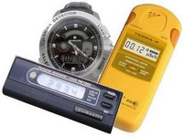
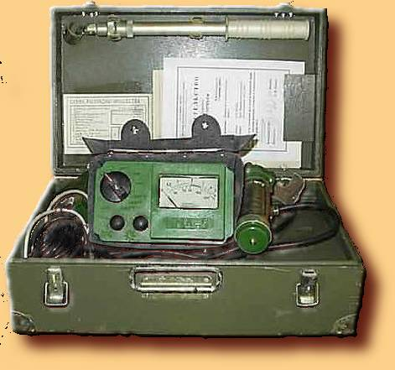
Детекторы радиоактивного излучения
Детектор является основным элементом приборов для обнаружения и измерения количественных характеристик радиоактивного излучения. Детектирование основано на регистрации эффектов, которые вызывает излучение при прохождении через вещество.
Основные характеристики детектора:
Эффективность регистрации – отношение числа зарегистрированных частиц к полному числу частиц прошедших через детектор.
Разрешающая способность определяется минимальным промежутком времени между двумя последовательными актами регистрации, в течение которого детектор нечувствителен к излучению.
Методы регистрации ионизирующего излучения:
ионизационный метод;
газоразрядный метод;
счётчик Гейгера-Мюллера;
фотографический, химический;
cцинтилляционный.
Разработчик: преп. каф. ИПиЭ Кирвель П.И.
Notes:
Разобраться с рисунком и формулами

Slide 24
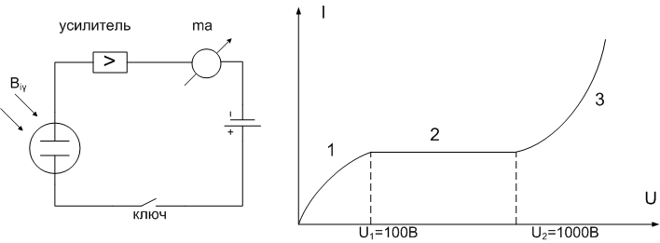
Детекторы радиоактивного излучения
Простейшим ионизационным детектором является ионизационная камера, представляющая собой конденсатор, состоящий из двух параллельных пластин, пространство между которыми заполнено воздухом или газом.
Ионизационные камеры просты в эксплуатации, характеризуются высокой эффективностью регистрации, но недостатками является низкая чувствительность. Напряжение, подаваемое на электроды ионизационной камеры должно составлять порядка 1000 В.
Разработчик: преп. каф. ИПиЭ Кирвель П.И.
Notes:
Разобраться с рисунком и формулами

Slide 25
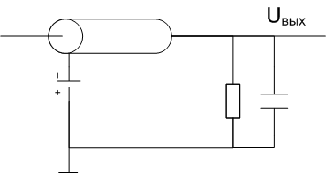
Детекторы радиоактивного излучения
Газоразрядный счётчик представляет собой металлический или стеклянный цилиндр, внутренняя поверхность которого покрыта металлом и который является катодом. Вдоль оси цилиндра натягивается тонкая металлическая нить диаметром порядка 100 микрон, которая является анодом.
Счётчики Гейгера-Мюллера характеризуются высокой эффективностью регистрации и большой амплитудой сигнала (около 40 вольт). Недостатки: малая разрешающая способность и большое время восстановления.
Разработчик: преп. каф. ИПиЭ Кирвель П.И.
Notes:
Разобраться с рисунком и формулами

Slide 26

Нормативная база
Постановление
Министерства здравоохранения
Республики Беларусь 28.12.2012 №213
Гигиеническии норматив
«Критерии оценки радиационного воздействия»
Санитарные нормы и правила
«Требования к радиационной безопасности»
Разработчик: преп. каф. ИПиЭ Кирвель П.И.

Slide 27

Настоящий Гигиенический норматив устанавливав количественные и качественные значения показателей, характеризующих воздействие на человека ионизирующего излучения искусственного или природного происхождения в различных ситуациях облучения и применяемых для обеспечения радиационной безопасности.
Настоящие Санитарные нормы и правила устанавливают требования к радиационной безопасности и применяются для обеспечения безопасности человека во всех условиях воздействия на него ионизирующего излучения искусственного или природного
Для целей этих документов используются основные термины и их определения в значениях, установленных Законом Республики Беларусь от 5 января 1998 года «О радиационной безопасности населения», Законом Республики Беларусь oт 30 июля 2008 года «Об использовании атомной энергии» (Национальный реестр правовых актов Республики Беларусь, 2008 г., № 187, 2/1523), Законом Республики Беларусь. от 6 января 2009 года «О социальной зашито граждан, пострадавших от катастрофы на Чернобыльской АЭС, других радиационных аварий» (Национальный реестр правовых актов Республики Беларусь, 2009 г., № 17, 2 1561)
Разработчик: преп. каф. ИПиЭ Кирвель П.И.

Slide 28

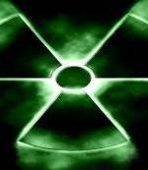
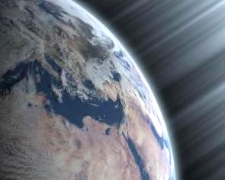
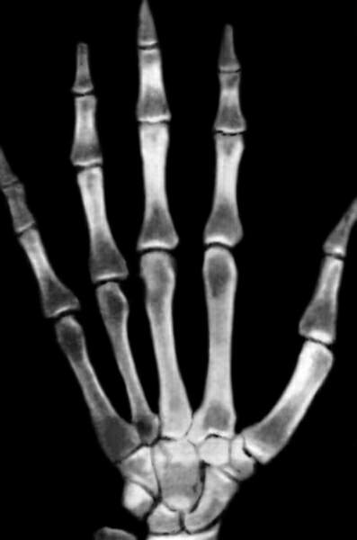
Нормы радиационной безопасности 2012
В Гигиеническомнормативе
«Критерии оценки радиационного воздействия»приведены основные пределы доз, допустимые уровни воздействия и требования по ограничению облучения человека.
Нормы распространяются на следующие виды воздействия излучения на человека:
В условиях нормальной эксплуатации радиоактивных источников излучения.
В результате радиационной аварии.
От природных источников излучения.
Излучение от медицинской аппаратуры.
Разработчик: преп. каф. ИПиЭ Кирвель П.И.
Notes:
Разобраться с рисунком и формулами

Slide 29
Нормы радиационной безопасности 2012
«Критерии оценки радиационного воздействия» включает также новые понятия и определения:
Радиационная безопасность населения – состояние защищённости людей от вредного воздействия радиоактивного излучения.
Радиационный риск – вероятность возникновения у человека вредного эффекта облучения.
Санитарно-защитная зона – территория вокруг источника радиоактивного излучения, на которой уровень облучения человека может превысить предельно-допустимую дозу.
категории облучаемых лиц
Категория А
– профессиональные работники, которые работают с источниками радиоактивного излучения.
Категория Б
– ограниченная часть населения, проживающая на территории, где дозы облучения превышают предельно-допустимые значения.
Категория В
– население городов, районов, областей, где дозы облучения не превышают предельно-допустимые значения.
Разработчик: преп. каф. ИПиЭ Кирвель П.И.
Notes:
Разобраться с рисунком и формулами

Slide 30
Нормы радиационной безопасности 2012
Группы критических органов:
Группа органов | ПД, бэр/год | ПДД, бэр/год
1. Половые железы и костный мозг | 5 | 0,5
2. Все остальное (кроме 1 и 3). | 15 | 1,5
3. Кожный покров и костная ткань. | 30 | 3
В основу группировки критических органов положена вероятность возникновения в них отдалённых эффектов облучения. В качестве основных предельных доз в зависимости от групп критических органов для категории А устанавливается предельно допустимая доза (ПДД) а для категории Б предел дозы.
Предельно допустимая доза (ПДД) – наибольшее значение эквивалентной дозы, при которой равномерное облучение в течение 50 лет не вызывает неблагоприятных изменений в здоровье человека.
Предел дозы (ПД) – максимальная эквивалентная доза, при которой при облучении человека в течение 70 лет не приводит к неблагоприятным изменениям в здоровье человека.
Разработчик: преп. каф. ИПиЭ Кирвель П.И.
Notes:
Разобраться с рисунком и формулами

Slide 31
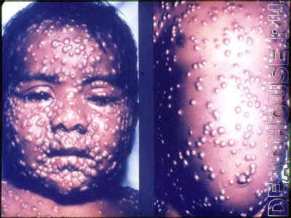
Лучевая болезнь
Ионизирующее излучение в больших дозах вызывает лучевую болезнь, которая наступает при однократном облучении дозой от 1 до 10 Грей. В зависимости от полученной дозы лучевая болезнь имеет 4 степени тяжести:
Лёгкая 1-2,5 Гр.
Средняя 2,5-4 Гр.
Тяжёлая 4-6 Гр. 4. крайне тяжелая 6–10 Гр
Фазы острой лучевой болезни:
1
2
3
4
Первичная острая реакция.
Кажущееся благополучие.
Выраженные клинические последствия.
Раннее восстановление.
При длительном облучении малыми дозами радиации развивается хроническая лучевая болезнь. К её возникновению приводит ежедневное облучение дозой 0.5 бэра при достижении суммарной дозы в 100 бэр. При этом наблюдается волнообразное изменение в составе крови. На ряду с изменениями в составе крови наблюдается нарушение нервной сердечно-сосудистой и эндокринной системы. Профилактика хронической лучевой болезни состоит в строгом соблюдении норм и правил на заражённой местности
Notes:
Разобраться с рисунком и формулами

Slide 32
1 (легкая) – наблюдается при дозах 1–2,5 Гр. Скрытый период продолжается две-три недели, после чего появляется недомогание, общая слабость, тошнота, головокружение, периодическое повышение температуры.
2 (средней тяжести) – наблюдается при дозах 2,5–4 Гр. Скрытый период длится около недели. Признаки заболевания выражены более ярко. Появляется рвота, головные боли, наблюдаются кровоизлияния и потеря аппетита.
3 (тяжелая) – наблюдается при дозах 4–6 Гр. Скрытый период составляет несколько часов. Появляется сильная головная боль, рвота, понос с кровью, интенсивное выпадение волос. Летальность может составлять 30–100%. Выздоровление при лечении может наступить через 6–8 месяцев;
4 (крайне тяжелая) – наблюдается при дозах 6–10 Гр. Скрытого периода нет. Признаки заболевания проявляются сразу. Летальность достигает 100%. Причинами смерти чаще всего являются кровоизлияния или инфекционные заболевания, так как иммунная система подавляется полностью.
Разработчик: преп. каф. ИПиЭ Кирвель П.И.

Slide 33
1. Фаза первичной острой реакции. В первые минуты и часы после облучения могут появиться следующие симптомы: тошнота, рвота, потеря аппетита, сухость во рту, головная боль, головокружение, слабость, сонливость. При высокой степени тяжести (3–4) возможно развитие шокоподобного состояния с падением артериального давления, кратковременная потеря сознания, температура, понос.
2. Латентная фаза (фаза мнимого благополучия). Самочувствие больных улучшается, ослабляются симптомы первичной реакции, но сохраняется снижение аппетита, потливость, лабильность пульса и артериального давления. Начинается выпадение волос на облученных участках кожи. Поражения кожи вновь проявляются на 8-й–15-й день.
3. Фаза разгара болезни. О переходе на эту фазу болезни судят уменьшению количества лейкоцитов ниже 1·10⁹/л. Самочувствие больного ухудшается, повышается температура, увеличивается СОЭ, появляется резкая слабость, головная боль, головокружение, нарушается сон. Возобновляются и усугубляются желудочно-кишечные расстройства (усиливается рвота, исчезает аппетит, развивается понос с кровяными выделениями). Ведущими в клинической картине являются 2 синдрома: геморрагический (кровоизлияния в кожу, слизистые оболочки, желудочно-кишечный тракт, мозг, сердце, легкие) и инфекционный (вызванный как активацией собственной микрофлоры, так и экзогенной инфекцией). В костном мозге и лимфоузлах выражены признаки регенерации, за исключением крайне тяжелых степеней поражения.
4. Фаза раннего восстановления. Самочувствие улучшается, появляется аппетит, восстанавливается сон, прекращается кровоточивость, нормализуется температура. Однако отдельные проявления поражения остаются. Средняя продолжительность фазы составляет 2–2,5 месяца.
Разработчик: преп. каф. ИПиЭ Кирвель П.И.

Slide 34
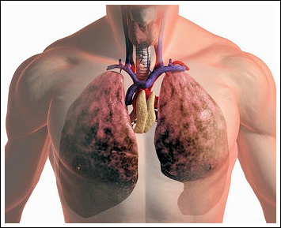
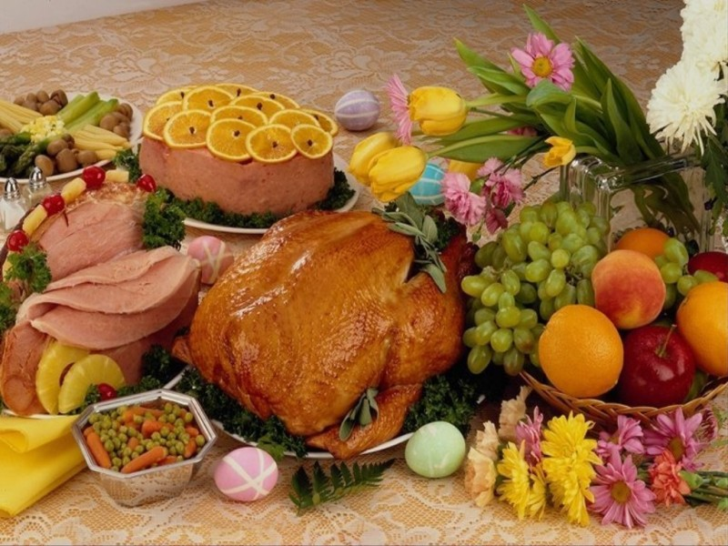
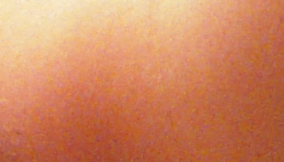
Биологическое воздействие внутреннего облучения
Кроме внешнего облучения организма возможен случай, когда радионуклиды попадают внутрь организма, накапливаются в нём и облучают отдельные органы. Подвергаясь радиоактивному распаду изотопы излучают альфа, бета и гамма частицы. Если изотоп излучает гамма-лучи, то значительная часть их выходит за пределы организма не причиняя вреда. Альфа и бета излучения полностью поглощаются организмом, что связано с большой потерей энергии на единицу пути и происходит большой разрушительный эффект.
Пути поступления радионуклидов в организм:
через лёгкие;
с пищей и водой;
через кожу.
Исход поражения человека радионуклидами зависит прежде всего от эффективности выведения его из организма.
Разработчик: преп. каф. ИПиЭ Кирвель П.И.
Notes:
Разобраться с рисунком и формулами

Slide 35
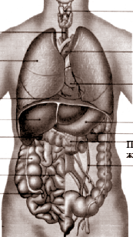
Действие радиоактивного излучения на ткани, органы и на весь организм человека
Радиочувствительность – чувствительность биологических объектов к действию ионизирующего излучения. Обратным понятием является радиоустойчивость.
В качестве меры радиочувствительности используется доза облучения. Доза облучения – доза, которая приводит к гибели 50% облученных клеток. На клеточном уровне радиочувствительность зависит от содержания в клетке антиоксидантов, активности ферментов, интенсивности окислительно-восстановительных процессов и состояние системы ДНК.
Живой организм | ДО₅₀(Гр)
Овца | 1-2
Человек | 2-4
Рыбы | 8-20
Змеи | 80-200
Растения | 10-1500
Птицы | 8-20
Бактерии | 1000-3000
Notes:
Разобраться с рисунком и формулами

Slide 36
Прямое действие ионизирующих излучений вызывает ионизацию атомов и молекул, образование ионов, возникновение возбужденных атомов, появление радикалов. Активные молекулы и обломки молекул индуцируют различные химические реакции, повреждая комплексы клеток.
Косвенное действие излучений заключается в том, что образованные радикалы воды и пероксиды вступают в химические реакции с молекулами белка, с липидами и т.д. и приводят к структурным изменениям тканей и клеток.
Разработчик: преп. каф. ИПиЭ Кирвель П.И.

Slide 37
Радиационные повреждения
Уровень биологической организации | Радиационные повреждения
Молекулярный | Повреждение ферментов, ДНК, РНК, нарушение обмена веществ
Субклеточный | Повреждение клеточных мембран, ядер, хромосом, митохондрий, лизосом
Клеточный | Остановка деления и гибель клеток, трансформация в злокачественные клетки
Тканевой, органный | Повреждение центральной нервной системы, костного мозга, желудочно-кишечного тракта
Организменный | Смерть или сокращение продолжительности жизни
Популяционный | Изменение генетических характеристик в результате мутаций
Разработчик: преп. каф. ИПиЭ Кирвель П.И.

Slide 38
Действие излучения на человека при облучении всего организма
Доза, Гр | Действие на человека
0–0,25 | Отсутствие явных повреждений
0,2–0,5 | Возможное изменение состава крови
0,5–1 | Изменения в крови, усталость, слабая тошнота
1–2 | Изменения в составе крови, рвота, явные патологические изменения. Нижний уровень развития легкой степени лучевой болезни
2–4 | Нетрудоспособность (кровоизлияние, временная стерильность)
4 | Смертность около 50%, тяжелая степень лучевой болезни
6 | Повреждение центральной нервной системы, смертность около 100%
>8 | Смерть неизбежна
Разработчик: преп. каф. ИПиЭ Кирвель П.И.

Slide 39
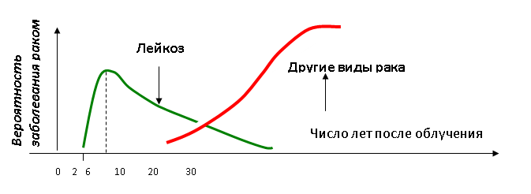
Выводы:
1. Молекулы ДНК и клетки человека могут противостоять радиоактивному облучению, но только при определенной интенсивности и времени действия облучения.
2. Гибель отдельных клеток не означает гибели органа или организма в целом, вместо погибших клеток стимулируется деление новых. Появление живой, но измененной клетки вызывает опасность развития рака.
3. Наиболее разрушительными для организма человека являются радикалы воды (наиболее страдает кровь)
Разработчик: преп. каф. ИПиЭ Кирвель П.И.

Slide 40
Внешнее облучение – излучение, источник которого находится вне организма. Внешнее облучение создается в основном гамма-излучением, рентгеновским излучением и нейтронным излучением.
Семенники. В них постоянно идет размножение сперматогониев, которые обладают высокой радиочувствительностью. Напротив, сперматозоиды (зрелые клетки) являются более устойчивыми к облучению. Уже при дозах 0,15 Гр происходит клеточное опустошение семенников. При облучении в дозах 3,5–6 Гр возникает постоянная стерильность.
● Яичники. В яичниках взрослой женщины содержится популяция незаменяемых овоцитов. Воздействие однократного облучения в дозе 1–2 Гр на оба яичника вызывает временное бесплодие и прекращение менструаций на 1–3 года. При остром облучении в диапазоне 2,5–6 Гр развивается стойкое бесплодие.
● Органы пищеварения. Наибольшей радиочувствительностью обладает тонкий кишечник. Далее по снижению радиочувствительности следуют полость рта, язык, слюнные железы, пищевод, желудок, прямая и ободочная кишки, поджелудочная железа, печень.
● Органы выделения. Почки достаточно радиоустойчивы. Однако облучение почек в дозах более 30 Гр за 5 недель может привести к развитию хронического нефрита.
● Органы зрения. Возможны два типа поражений глаз: воспалительные процессы в коньюктиве и склере (при дозах 3–8 Гр) и катаракта (при дозах более 8 Гр). В этом случае наиболее опасно нейтронное облучение.
● Центральная нервная система. Это высокоспециализированная ткань человека радиоустойчива. Клеточная гибель наблюдается при дозах свыше 100 Гр.
● Эндокринная система. Она обладает относительной радиоустойчивостью.
● Кости, сухожилия. У взрослых они радиоустойчивы, в детском возрасте или при заживлении переломов радиочувствительность повышается. Наибольшая радиочувствительность скелетной ткани характерна для эмбрионального периода.
● Мышцы. Высокорадиоустойчивы.
Разработчик: преп. каф. ИПиЭ Кирвель П.И.

Slide 41
Внутреннее облучение – если источник излучения находится внутри организма. Радионуклиды попадают в организм в виде аэрозолей, атомов, молекул вместе с продуктами питания (90%), с питьевой водой (5–8%), с вдыхаемым воздухом (2–5%).
Для оценки скорости выведения радионуклидов из организма введено понятие – период биологического полувыведения, т.е. это время, в течение которого количество данного радионуклида в органе или организме уменьшится вдвое.
Так как действие радионуклида зависит и от периода полураспада, то введено понятие эффективного периода полувыведения, который определяется по формуле:
Т_{эф} = Т• Т_{б}/(Т + Т_{б} ),
где: Т – период полураспада; Т_{б} – период биологического полувыведения.
Установлено, что при внутреннем облучении относительно активно противостоять радиации могут
печень,
почки,
иммунная и
кровеносная системы.
Разработчик: преп. каф. ИПиЭ Кирвель П.И.

Slide 42
Хроническая лучевая болезнь представляет собой клинический синдром, формирующийся медленно, постепенно, при длительном воздействии на организм ионизирующего излучения, разовые и суммарные дозы которых превышают принятые предельно допустимые для профессионального облучения.
Выделяют два варианта ХЛБ:
1) с развернутым клиническим синдромом, возникновение которого обусловлено действием общего облучения;
2) с клиническим синдромом преимущественного поражения отдельных органов и систем от внутреннего или внешнего облучения (местные лучевые поражения).
ХЛБ легкой (1) степени тяжести представляет собой период обратимых реакций организма. Больные жалуются на общую слабость, повышенную утомляемость, снижение работоспособности, головные боли, ухудшение аппетита, бессонницу.
ХЛБ средней (2) степени тяжести характеризуется углублением функциональных нарушений со стороны нервной, сердечно-сосудистой и пищеварительной систем, выраженным стойким угнетением кроветворения. Усиливаются головные боли и головокружение, ухудшается память, наблюдаются кровоточивость десен и подкожные кровоизлияния. Могут появиться трофические изменения кожи и ее придатков: сухость кожи, выпадение волос, ломкость ногтей.
Разработчик: преп. каф. ИПиЭ Кирвель П.И.

Slide 43
Способы защиты человека от радиации
Физический:
- защита расстоянием и временем
- дезактивация продуктов питания, воды, одежды, различных поверхностей
- защита органов дыхания
- использование специализированных экранов и укрытий.
Химический:
- использование радиопротекторов (вещества, обладающие радиозащитным эффектом) химического происхождения, применение специальных лекарственных средств, применение витаминов и минералов (антиоксиданты-витамины)
Биологический (все натуральное):
- радиопротекторы биологического происхождения и отдельные продукты питания (витамины, такие вещества, как экстракты женьшеня, китайского лимонника повышают устойчивость организма к самым разным воздействиям, включая радиацию).
Разработчик: преп. каф. ИПиЭ Кирвель П.И.

Slide 44



Разработчик: преп. каф. экологии Кирвель П.И.

